Slide 1
Sundhed på farten

Slide 2
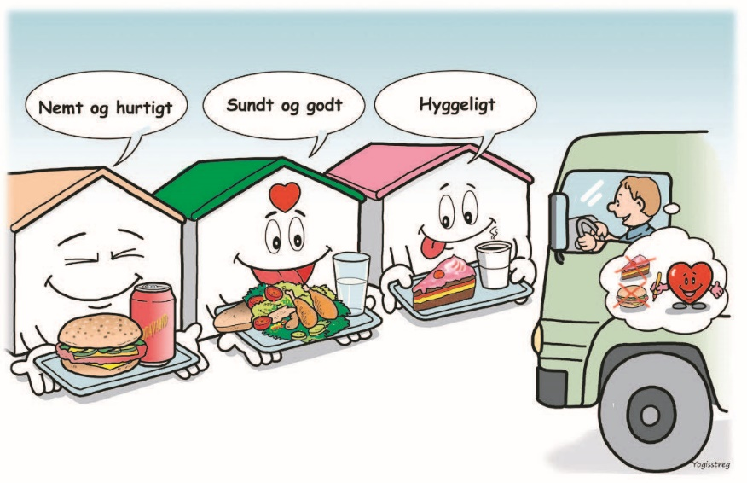
Tre muligheder:
Nemt og Hurtigt, Sundt og Godt eller Hyggeligt
Sundhed er ikke kun fravær af sygdom, men et fuldstændigt kropsligt, sjæleligt og socialt velbefindende.
”Jo tak, det går, som det plejer”, svarer du måske, når nogen spørger.
Eller ”Jo, det går såmænd meget godt”.
Inderst inde ved du måske godt, at det ville være godt for din sundhed, hvis du spiste en anelse sundere, skiftede de sidste fire kopper kaffe ud med en liter vand og blev bedre til at undgå den ellers “velfortjente hyggekage”.

Slide 3
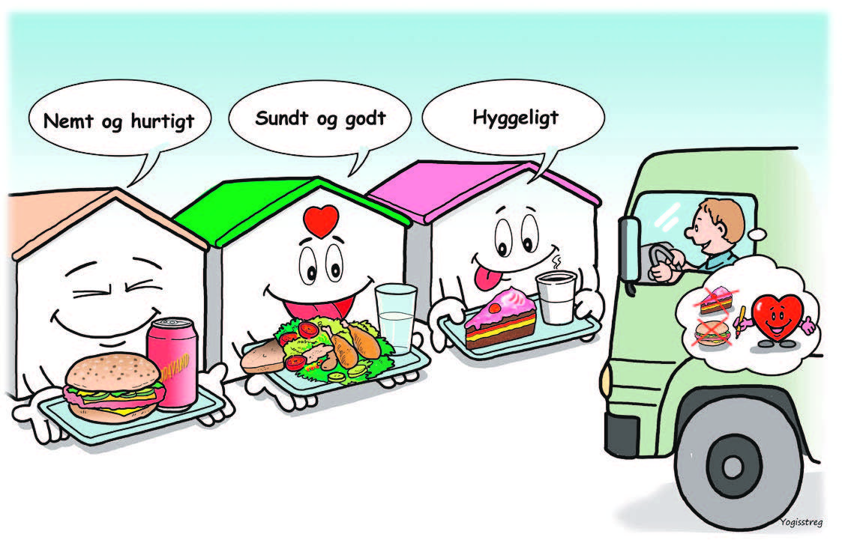
Tre muligheder:
Nemt og Hurtigt, Sundt og Godt eller Hyggeligt
Hvis du gør det, du plejer at gøre, får du det, du plejer at få.
Hvis du vil noget andet, må du gøre noget andet!
Valget er dit!

Slide 4
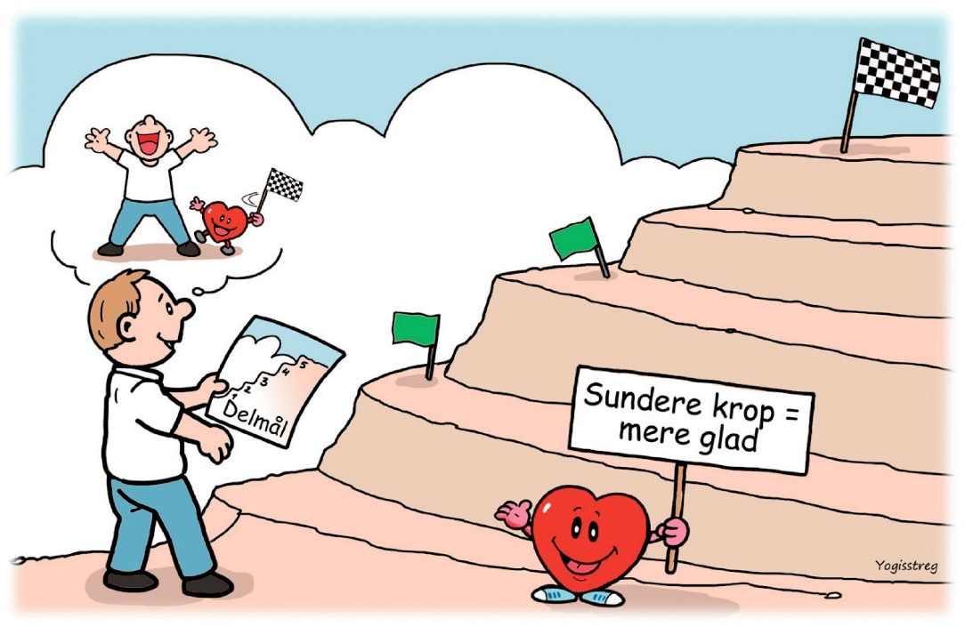
Små skridt og delmål
Når vi taler om sundhed, så ved vi, at når nye sunde vaner skal integreres, er det særdeles vigtigt med delmål og samtidig vigtig at vide, hvordan du takler dine gamle triggere.

Slide 5

Delmål
Hvis du gerne vil lykkedes med en sundere livsstil, så har det stor betydning for resultatet, at du laver et mål men med mindre og overskuelige delmål. Så er det nemmere at holde ved.
Forestil dig, at dit mål er at bestige Mount Everest, løbe en maraton eller tabe 20 kg.
Hvis vi bliver i billedet af, at du skal bestige Mount Everest, bør du lave dig nogle delmål, hvor du f.eks. giver dig selv lov til at nyde udsigten og være lidt ”selvfed” over, at du allerede er kommet til
Camp 1 ud af 5, inden du rammer toppen og herved målet. Hvor lang tid du bliver stående på Camp 1, er ikke så afgørende, men derimod betydeligt at du ikke går tilbage, men finder fodfæste og afsæt til næste etape.

Slide 6
Triggere
Hvis du gerne vil spise mindre usundt, så kan du overveje, hvordan du undgår at blive fristet.
Det kan være synet eller duften af kager, der trigger dig. Hvis du for eksempel er på tankstationen for at tanke og betale, og du ved, at kagerne ligger ved siden af kasseapparatet, så kan du bevidst vælge at betale ved standeren, så du ikke trigger den gamle vane.
Herved vil du langsomt afvænne dig en gammel vane og tilvænne dig en ny.

Slide 7
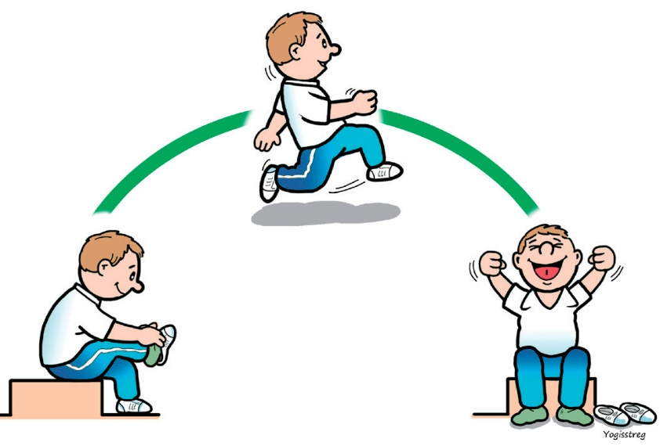
”Et mål uden en plan er blot et ønske”
“Jeg burde også tabe mig” eller “jeg skal også motionere mere” er udsagn, vi hører de fleste danskere sige på vej gennem livet. Men der er stor forskel på andelen af de, der blot ønsker det, og andelen der gør det.
“Jeg burde også tabe mig” eller “jeg skal også motionere mere” er udsagn, vi hører de fleste danskere sige på vej gennem livet. Men der er stor forskel på andelen af de, der blot ønsker det, og andelen der gør det.
Hvis du tror, at en sundere madpakke kommer dumpende i postkassen, eller daglige gåture er noget, der sker ved bare at ønske sig det kraftigt nok….. så tager du fejl!

Slide 8
”Et mål uden en plan er blot et ønske”
SMART er en model til dig, som måske har brug for hjælp til, at dit ønske skal blive til en plan, der lykkes.
SMART-modellen for målsætning | Mening | Eksempel
Specifikt | Hvad er dit mål? Skriv det ned, så dine mål bliver konkrete og ikke kun et ønske med en konkret plan. | Jeg ønsker at gå en maraton i løbet af en arbejdsuge og mit mål er nået, når min skridttæller står på 42 km.
Målbart | Målet skal være målbart. | Du kan løbende kigge på din skridttæller og se, hvad antallet af skridt er, og du bliver bekræftet i, at du er på rette vej.
Attraktivt | Du skal synes, at målet er værd at stræbe efter. | Du er motiveret for at gå en maraton og ved, at du vil føle dig glad og stolt, hvis du når dit mål.
Realistisk | Du skal være realistisk og kun sætte et mål, som du tror 100% tror på. | Du har vurderet, at det rent faktisk er muligt for dig at gå 42 km i løbet af en uge.
Tidsbestemt | Du skal vide, hvornår du er i mål. | Din tidsfrist skal være realistisk og konkret, som f.eks. at søndag aften er du i mål med dine 42 km.

Slide 9
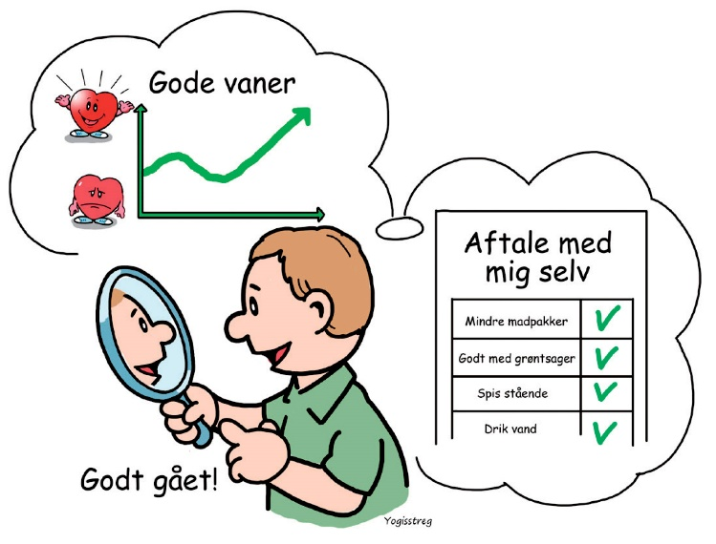
Aftale med dig selv – simpel plan for i morgen
En sund livsstil kræver disciplin og en daglig snak med dig selv.
Det er ingen kunst at beslutte sig for at motionere eller spise sundere. Kunsten er at gøre det og fortsætte med det. At holde sine fortsætter også når det føles besværligt, og du bliver udsat for fristelser.
Det er så let at miste modet og falde tilbage i gamle vaner, for vaner kan være svære at ændre. Det er derfor meget vigtigt, at du øver dig i at planlægge dine delmål og nye rutiner. I begyndelsen er du sikkert meget optimistisk og tror, at denne gang bliver gangen, du sejrer. Du er overbevist om at kunne undgå fristelserne, og du klarer dig stærkt igennem de første par dage. Dage som bliver til uger.

Slide 10

Aftale med dig selv – simpel plan for i morgen
Men efter et par uger glemmer du måske den sunde madpakke, det er mørkt, og der var ikke mere i fryseren. Næste dag gør du det samme, da du er træt efter en lang arbejdsdag, og pludselig er der gået lang tid, og du sidder måske tilbage med følelsen af at være utilstrækkelig og ikke have nok disciplin. Du bliver skuffet over dig selv og ender med at erklære din plan fallit for, hvad skulle det nu nytte.

Slide 11
Aftale med dig selv – simpel plan for i morgen
Du kan lære af dem, som er lykkedes
Forskellen på dem det lykkedes for med positive vaner, og dem, det ikke lykkedes for, er først og fremmest forskellen på, hvordan de tænker. Den måde du tænker og planlægger på betyder alt.
Du skal tro på projektet og tænke, jeg kan, jeg vil, jeg skal - i stedet for at tvivle og have mistro til din egen viljestyrke. Dine tanker og din indstilling vil hjælpe dig til at nå målet.
Hver handling du foretager, kommer af en tanke eller et indre billede af det, du kan gøre. Derfor vil det hjælpe dig, at du tager styringen, laver nye sunde planer og rutiner, tænker nye tanker om dig selv og det, du gerne vil opnå. Dine tanker skal være positive, og du skal kommunikere positivt med dig selv. Jeg kan, jeg vil og nu, gør jeg det. Skriv det ned. Det hjælper dig selv med at fastholde planen.

Slide 12
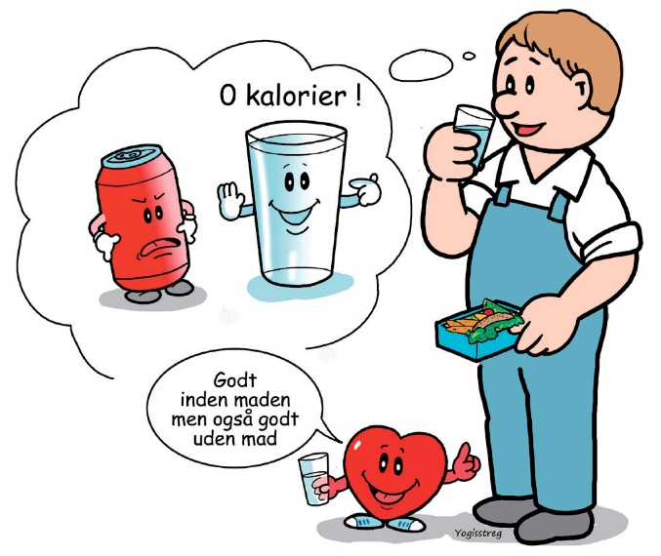
Vand
Drik et stort glas vand inden du drikker din morgenkaffe.
At drikke vand på tom mave hjælper kroppen med at fjerne affaldsstoffer og kickstarte din dag med forøget velvære, et eventuelt vægttab og generelt bedre helbred. 75% af dine muskler, 90% af hjernen, 22% af knogler og 83% af dit blod består af vand.
Vand er sprængfyldt med sundhedsmæssige fordele, som er altafgørende for din sundhed. Derfor er vand den perfekte kilde til at slukke den værste sult med. Et godt tip er, at drikke et stort glas vand inden du spiser et måltid. På den måde får du stillet den værste sult.

Slide 13
Hvor meget vand skal jeg drikke om dagen?
Eksperter anbefaler, at du drikke ca. din vægt X 0,03. Så vejer du 85 kg, skal du drikke ca. 2,5 liter vand pr. dag.
Det siger sig selv, at du skal drikke mere, hvis det er varmt udenfor. Når du træner, har du også brug for at drikke mere. Jo mere du sveder, desto mere væske mister du. Hvis du ikke erstatter væsketabet, så risikerer du udtørring, hvilket indebærer en dårligere cirkulation og udholdenhed. Næsten 2/3 af dit kropsvæv består af vand. Jo mere fedt du bærer på, desto mindre andel vand har du. Jo flere muskler desto mere vand, da muskler indeholder meget mere vand end fedt. Vand findes inde i kroppens celler. Det leder ilt til musklerne, og mælkesyre og affaldsstoffer væk fra musklerne. Det er også vandet i kroppen, der regulerer kropstemperaturen, når du sveder, og huden afkøles.
0 kalorier i vand
Hvis du hver dag drikker 1 liter juice og udskifter det med 1 liter vand, og ellers ikke ændrer på andet, vil du på 12 måneder tabe dig ca. 18 kg.

Slide 14
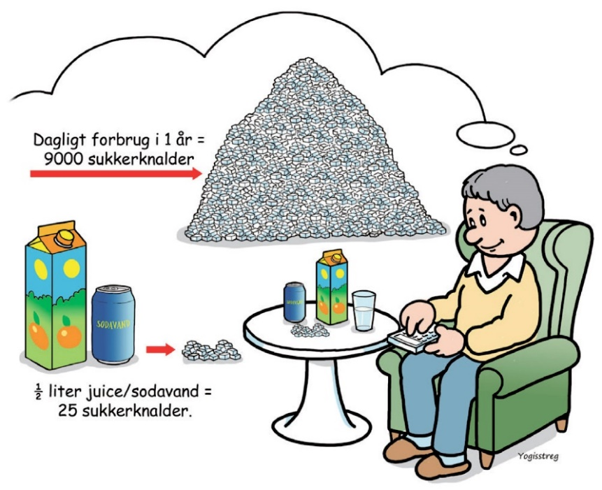
Sukker gør intet godt for din krop
Sukker bliver til kalorier i kroppen, og kalorier, som du ikke forbruger, bliver deponeret som fedt. Sodavand, juice og saftevand indeholder sukker og frugtsukker, som er hurtige kalorier. Sodavand er helt uden vitaminer og mineraler og kaldes derfor tomme kalorier.
Hvis du udskifter ½ liter juice eller sodavand med ½ liter vand, vil du spare din krop for næsten 10.000 stk. sukker om året! Hvis du omsætter det til kalorier, vil det kunne betyde, at du kan tabe dig ca. 9 kg i løbet af de næste 12 måneder.

Slide 15
Hvad sker der i kroppen, når du får sukker?
Når du drikker juice med frugtsukker eller spiser slik med sukker, stiger dit blodsukker, og så skal kroppen producere insulin, som kan få sukkeret ud af blodet. Insulinen sænker sukkerindholdet i dit blod og fører det ud i dine celler. Desværre sker der ofte det, at for meget sukker på én gang giver et mindre “sukkerchok” og kroppen skynder sig at producere mere insulin, så sukkeret kan komme væk og ikke skade dine organer. Uheldigvis kan blodsukkeret så kan få et niveau, hvor blodet næsten bliver tømt for sukker. Det har du måske oplevet, hvis du har spist meget slik eller sukker: det er som om at kroppen kræver mere og mere sukker.
En negativ cirkel er startet, og det ustabile blodsukker vil langsomt trætte din insulin produktion. Du føler dig mere og mere træt. Din koncentration svækkes og din reaktionstid forringes.
Diabetes 2 kan være en følge af ustabilt blodsukker, men heldigvis er det en livsstilssygdom, som kan behandles med gode, sunde kostvaner - masser af grøntsager og god motion.
Løsning: Drik vand - sluk tørsten i vand!
og brug juice og sodavand som en lille dessert eller belønning.

Slide 16
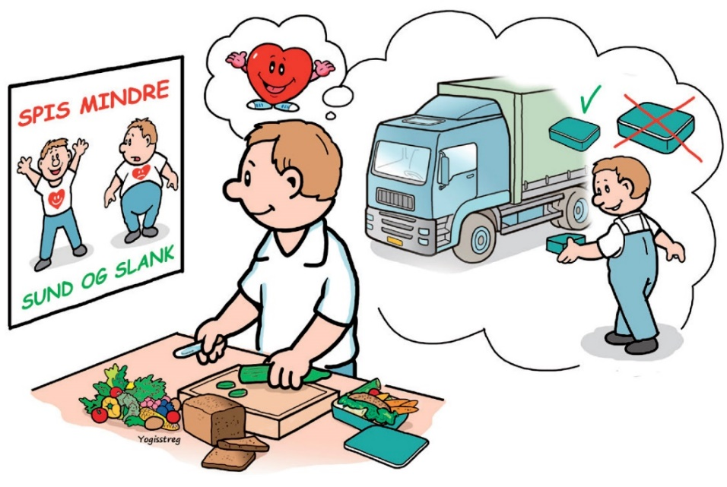
Mindre madkasse, mindre portioner
og nej tak til 2. omgang
Din krybdyrhjerne og dit medfødte kræmmergen er årsagen til, at du spiser for meget.
Du kender sikkert det at blive tiltrukket af store portioner og gode tilbud. Det kræver viljestyrke, at skulle sige nej til to kager, når de næsten koster det samme som én kage.

Slide 17
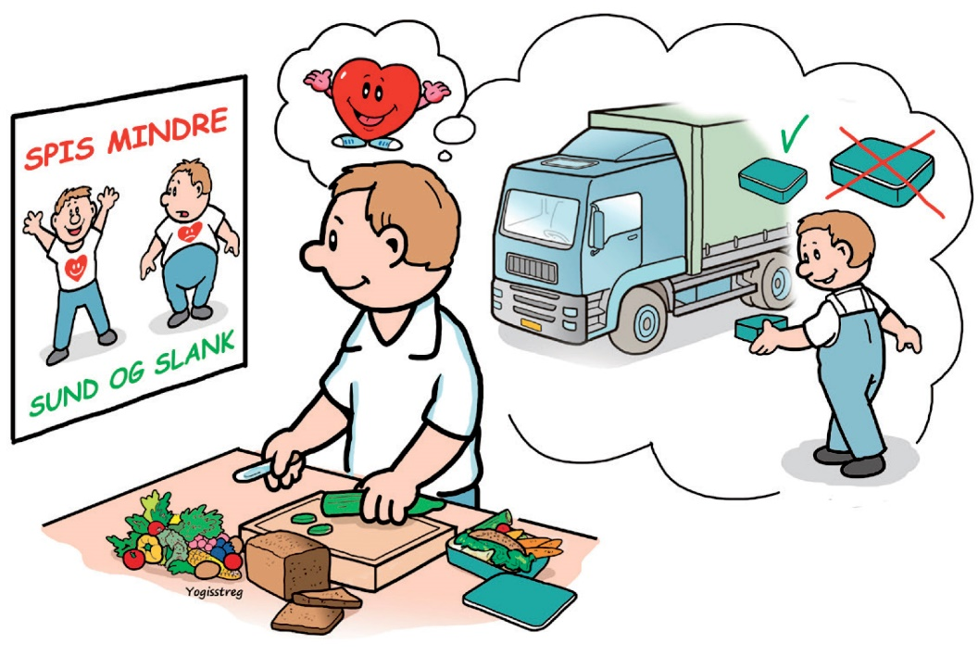
Spis mindre
I 2018 har vi med flere overvægtige end normalvægtige danskere slået ny rekord. Det mest pudsige er, at den mest simple og effektive metode til at forebygge overvægt er at spise mindre. Så hvorfor er det SÅ svært? Hvorfor spiser vi mere og mere? Det gør vi blandt andet, fordi vores emballage er blevet større. Sodavandsflaskerne blev til ½ liters flasker, og mange slikposer er blevet dobbelt så store på 10 år. Det betyder, at vi ikke lægger mærke til, at vi spiser mere og mere, for du har jo stadig kun spist én pose slik og drukket én sodavand.
Hjælp derfor dig selv ved at købe en mindre madpakke, bruge mindre tallerken og evt. købe en større bøtte til salaten og det, som du gerne vil have mere af - og selvfølgelig en stor flaske til vand.

Slide 18
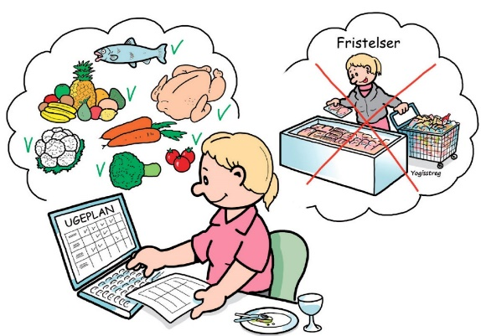
I morgen!
Måske kender du det godt, ”I morgen skal det være slut med sodavand, og fra i morgen vil du spise sundt og og og ……
Vi mennesker har en tendens til at ville nyde i dag og yde i morgen. En anden måde at sige det på er, at vi har en tendens til at have bedre intentioner for vores fremtidige valg end for de valg, vi tager lige nu og her.
At handle når du er sulten, er rigtig dumt! Indkøbskurven bliver fyldt med flere impulskøb end den ville, hvis du havde købt ind, når du var mæt, og hvis du købte ind med en indkøbsseddel i hånden. Planlæg dine indkøb og gør det til vane at handle til en uge ad gangen. Du vil blive fristet færre gange. Ved at købe ind til en uge af gangen kan det betyde, at du hen over en uge ender med at købe langt mindre af det usunde, end du normalt ville have gjort.

Slide 19

I morgen!
Har du lange arbejdsdage, kan det være svært at nå handle i butikkerne. Så kan det måske være en hjælp at handle på nettet og få det leveret, så den sunde mad står klar, når du kommer hjem. Det er nemt og kan betyde, at din indkøbskurv bliver sundere og måske endda billigere. Du fristes heller ikke af de nybagte pølsehorn i butikken, og du kan handle hele døgnet og få det leveret, når det passer dig.
Huskeregel
køb ind til en uge af gangen
køb ind efter du har spist
køb ind online

Slide 20
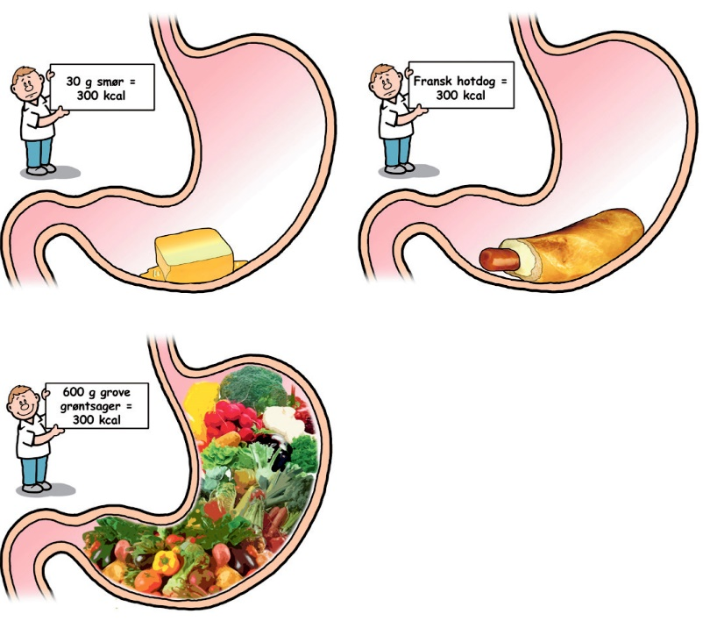
Kalorie tæthed
Receptorer i maven fortæller, om mavesækken er fuld eller ej, og om du er mæt eller sulten. Ved at spise mange grønne fibre, kan du spise større mængder for samme kalorier.
Som du kan se på tegningerne, er der den samme mængde kalorier i alle tre maver, men hvis du har spist den franske hotdog, eller den smørklat som ligger og flyder i den første mave, vil du hurtigere blive sulten igen.
Receptorerne i maven vil registrere, at maven er ved at være tom, og den sender besked til hjernen om at udløse følelsen sult. Derfor er det rigtig smart at spise mange grøntsager og grove fuldkorns-produkter, fordi det indeholder få kalorier og fylder meget i maven.

Slide 21
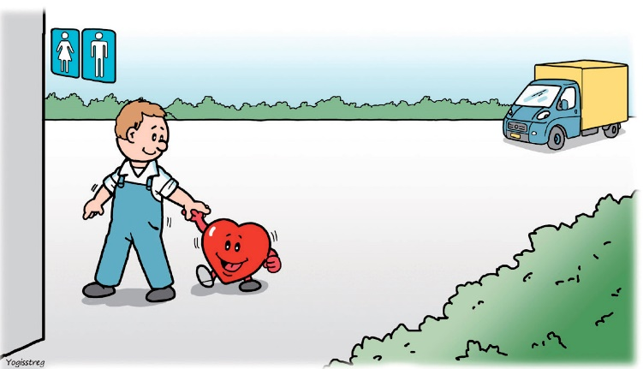
Ta’ hjertet med på en frisk ”tissetur”
Parker din bil en frisk spadseretur væk fra toilettet, og du vil kunne motionere dit hjerte, dine lunger, fordøjelsen og kredsløbet. Pulsen stiger, og dit blod vil flyde hurtigere. Alt sammen er kun godt for dit helbred.
Dårligt kredsløb, tunge kolde ben og væskeophobninger er alle symptomer, som du og andre med stillesiddende arbejde kender til, og som du ganske enkelt kan afhjælpe med flere små gåture i løbet af din arbejdsdag.
Det er vigtigt at få nok motion, men chauffører oplever, at det kan være svært at få rørt sig nok i løbet af dagen.
Ifølge en undersøgelse fra USA rapporterede flere chauffører, at de oplevede det, at mangle tid og plads til at udføre motion som barriere for at dyrke motion. Derfor er det særligt vigtigt at gribe de muligheder, der trods alt er at finde i det små for at få mere motion og bevægelse i arbejdstiden.
Gør det til vane at holde en 2 minutters gåtur fra toilettet og måske gå en ekstra tur omkring bilen, inden du sætter dig foran rattet igen.

Slide 22

Ta’ hjertet med på en frisk ”tissetur”
Du kan måske synes, det er fjollet og uden særlig betydning at gå 300 m for at komme på toilettet, men for hvert skridt du går, vil det positivt påvirke din sundhed. Så prøv, om du kan vende tankerne væk fra det besværlige, og hen imod den gave du giver dig selv, ved at gå og bevæge dig mere.

Slide 23

Træn kroppen
BAU transport har på bevarryggen.dk under øvelser samlet et række gode øvelser, som du kan lave i løbet af din arbejdsdag. Der er både øvelser, som du kan lave, når du holder en kort pause, og øvelser som er bedst egnede ved længere stop.

Slide 24
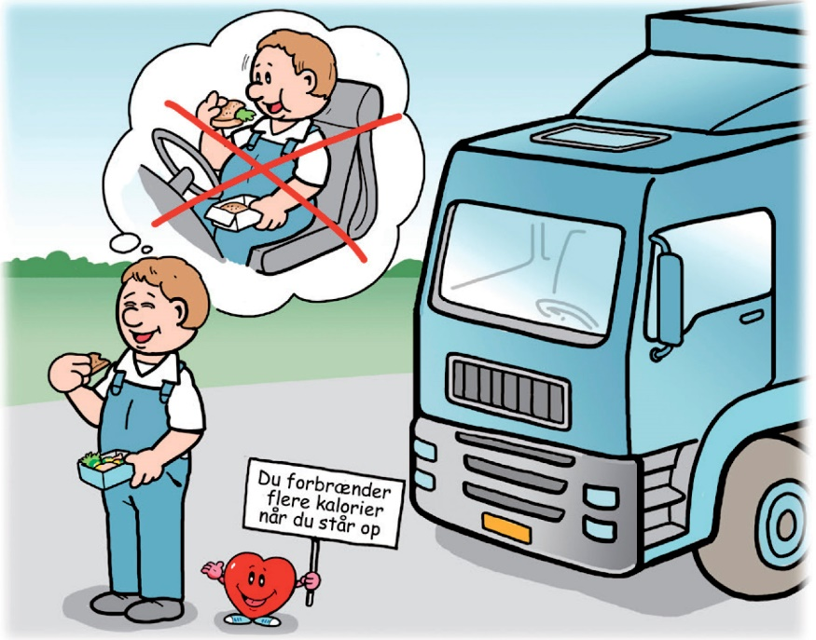
Spis stående
Det siger sig selv, at når du er på farten, sidder du alt for meget ned. Det kan have negative sundhedskonsekvenser at sidde ned for mange timer om dagen.
Normalt vil man anbefale at sidde ned og spise, men hvis du sidder meget i forvejen, anbefaler man, at du så ofte som muligt - står op og spiser din mad.
Rastepladser rundt i landet har allerede flere stå-spise-pladser, hvor du kan stå og nyde både maden, den friske luft og samtidig få rettet ryggen og forbedret dit kredsløb.

Slide 25
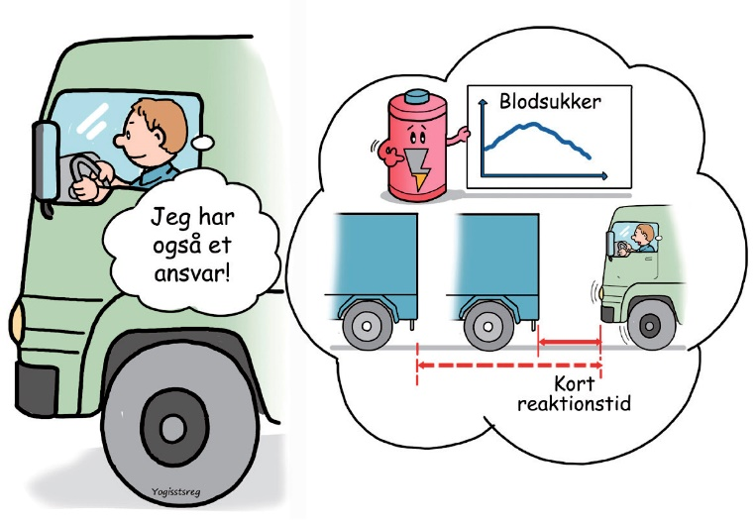
Reaktionstid
Projektet ”Sikkerhed og Sundhed bag rattet” undersøgte i 2008 kostens betydning for trafiksikkerhed, psykisk trivsel og risikofaktorer for hjertekarsygdomme blandt lastbilchauffører. En forsøgsgruppe på 24 chauffører spiste sundt i blot 14 dage. Samtidig blev de løbende testet på reaktionstid, helbred og humør. To uger på sund mad og motion betød, at chaufførernes reaktionstid blev forbedret med 16%.
Hvis du ikke synes, det lyder af meget, så giver det sikkert mere mening, at det betød en reducering af bremselængden fra 90 til 0 km/t på 20 meter – eller hvad der svarer til fire-fem familiebilers samlede længde.

Slide 26
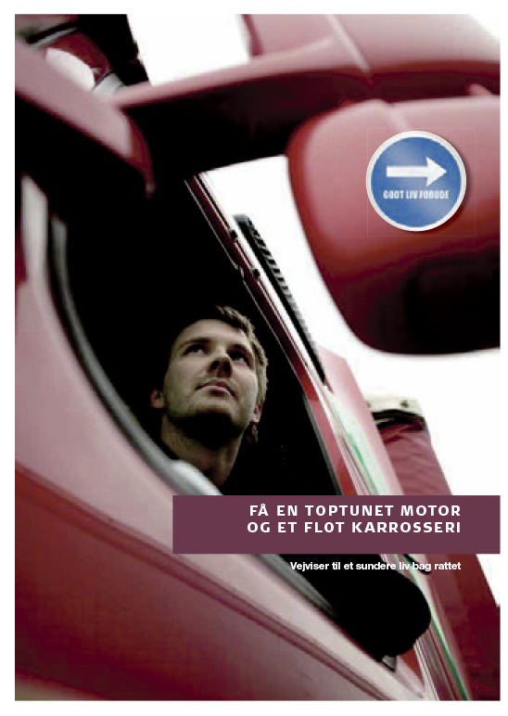
«Vejviser til et sundere liv bag rettet»
Transportens Udviklingsfond har på baggrund af erfaringerne udgivet en kogebog med gode råd for chauffører. Find rapporten og kogebogen på tsu.dk

Slide 27
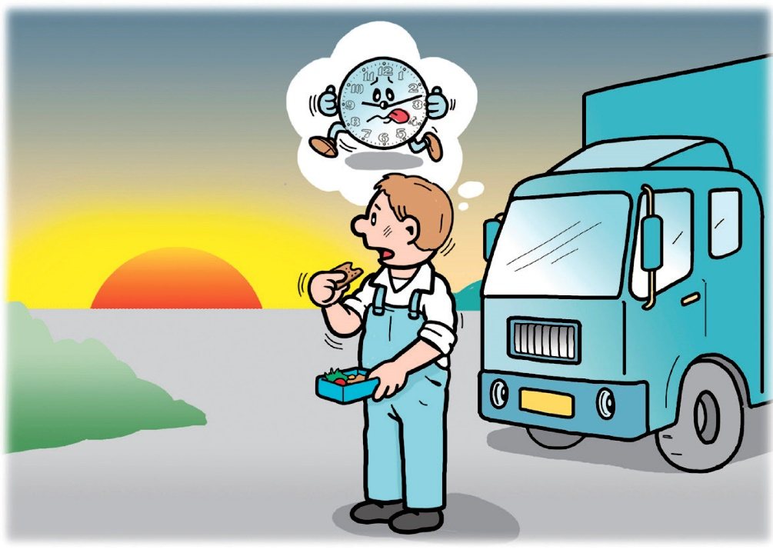
Døgnrytme og måltider
Det er bedst at spise mellem solopgang og solnedgang. Kroppen er bygget til at håndtere kalorier mere effektivt, når det er lyst, end når det er mørkt. Din fordøjelse går nemlig i dvale, når mørket sænker sig, og den mad du spiser efter kl.19 og resten af natten, vil ikke blive fordøjet, som det du
spiser tidligere på dagen, mens det er lyst.
Det vil med andre ord sige, at du har nemmere ved at tage på af den mad, du spiser, når det er blevet mørkt udenfor.
Spis morgenmad som en konge
Frokost som en fyrste
Aftensmad som en tigger

Slide 28
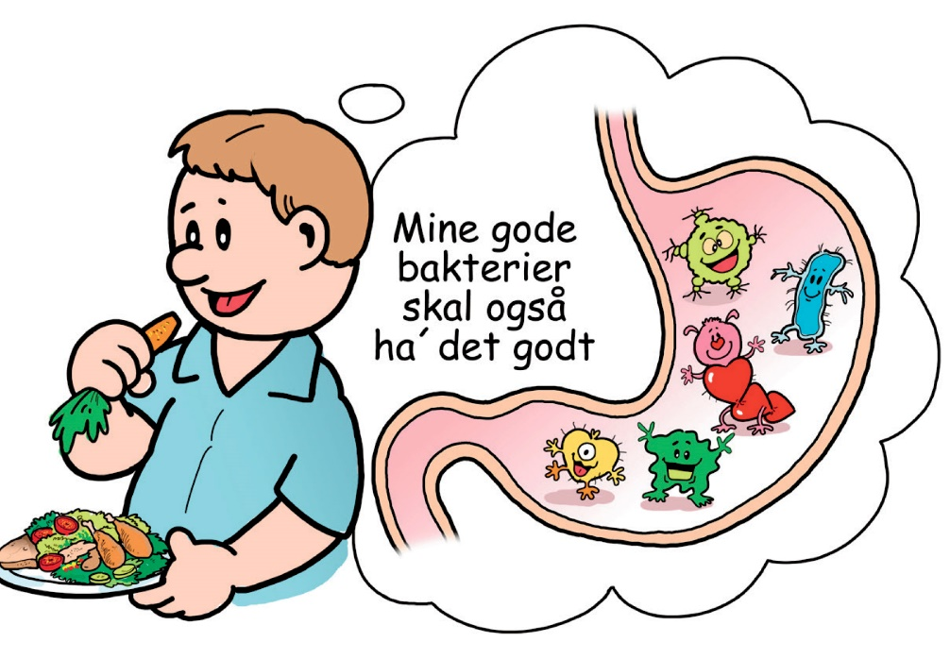
Bakterier i maven
Der findes både gode og dårlige bakterier. De gode bakterier er at finde i tarmsystemet og dem, skal du passe godt på og samarbejde med. De gode bakterier er nemlig med til at sørge for, at du har et sundt og effektivt immunforsvar.
Ca. 1,5 kg af din kropsvægt bør være naturlige bakterier. Det kan lyde underligt, at du skal have så mange bakterier i maven og i tarmen, men faktum er, at du har brug for gode sunde bakterier til at kunne optage madens vigtige næringsstoffer og for at holde din krop sund og fri for angreb fra de dårlige bakterier.

Slide 29

Bakterier i maven
Er din kost ensformig med for meget sukker, animalsk fedt og uden fibre vil mængden af gode sunde mavebakterier mindskes – og dit immunforsvar vil svækkes.
Et højt indtag af grøntsager og et lavt indtag af sukker og animalsk fedt vil give dig flere og sundere tarmbakterier.

Slide 30
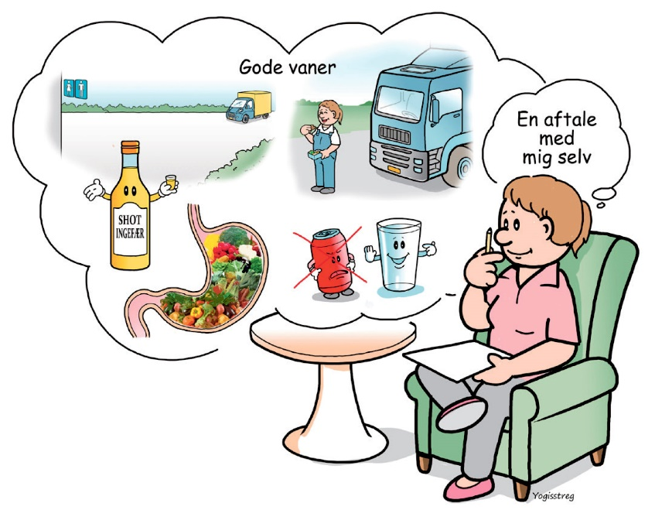
Når usunde vaner skal blive til
gode vedvarende vaner
#1 Læg en plan for dine nye vaner
Det kan være helt afgørende at lægge en håndgribelig plan for dine nye vaner. Hvis du f.eks. planlægger én times træning onsdag klokken 16.00 og én times træning lørdag kl. 09.00, er der langt større sandsynlighed for at lykkes, hvis det også bliver lagt i kalenderen, end hvis det er uklart, hvornår, hvor og hvordan du skal træne. Hvis dine mål er klare og præcise, er du allerede godt på vej.

Slide 31
Når usunde vaner skal blive til
gode vedvarende vaner
#2 Få en makker
Hvis det er muligt, så få fat i en makker i form af en kammerat, kollega eller noget helt tredje, så I løbende kan minde hinanden om, at I skal huske at træne, eller for eksempel drikke mere vand. En makker kan også være en online makker.
#3 Del dine succeser med andre
Helt generelt vil du øge sandsynligheden for at holde trit med de sunde vaner, hvis du indvier familie, venner og bekendte i dit forløb. Det kan for eksempel ske via sociale medier.
#4 Belønning
Find noget at belønne dig selv med, noget som føles godt, men som samtidig også har et sundheds input i din nye livsstil. Det kan for eksempel være et stykke kvalitetschokolade, massage, nyt tøj, en tur i biografen etc.

Slide 32
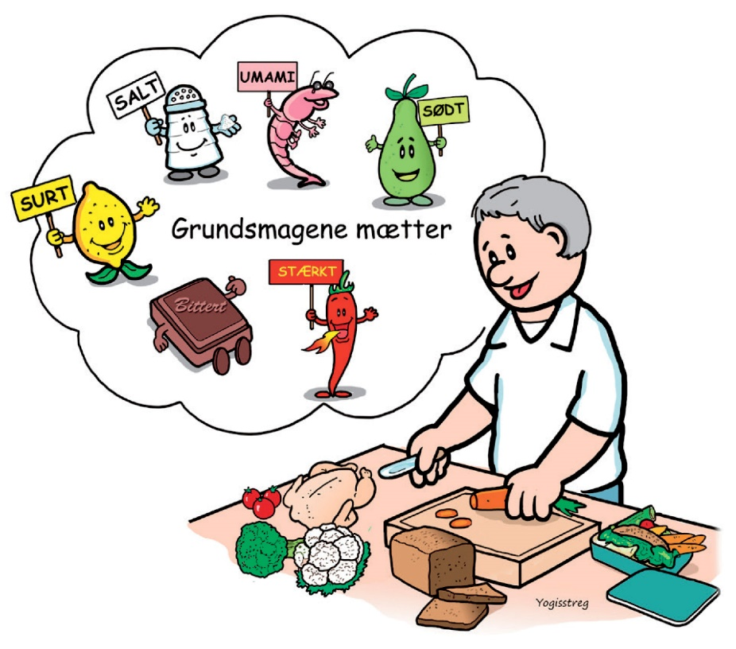
Bliv mæt med smagssanserne
Der findes rigtig mange smage, men kun 6 grundsmage. Det er de smage, din tunge kan smage sig frem til. Er alle 6 grundsmage repræsenteret i et måltid, siger man, det er fuldendt, og dine smagsløg bliver tilfredsstillet. Du spiser automatisk mindre, da smagsindtryk er mættende.

Slide 33
Bliv mæt med smagssanserne
Hvorfor bruge de 6 grundsmage?
Sukkertrang om aftenen er et velkendt fænomen. En af grundene til denne trang kan være, at du mangler lidt naturligt sødt til dit måltid. Brug derfor noget sødt at afrunde dit måltid med f.eks. en daddel eller et stykke mørkt chokolade. Surt og bittert vil forbedre din fordøjelse og hjælpe med at nedbryde og optage maden. Derfor bør alle dine måltider indeholder noget surt og noget bittert. Det sure og det bitre vil stimulere mavesyre-produktionen samt galde og bugspytkirtel. Så har du en træg eller lind mave, kan du med fordel prøve at tilføre din mad noget surt og noget bittert.
Gør madlavning til en leg
At lege med maden er en måde, hvorpå du lærer at bruge de 6 grundsmage. Eksperimentér derfor lidt med din madlavning og prøv f.eks. at lave en portion spaghetti kødsovs, del den i mindre portioner og tilsæt forskellige ingredienser, der hver giver ny smagsvariation, så du kan prøve dig frem.

Slide 34
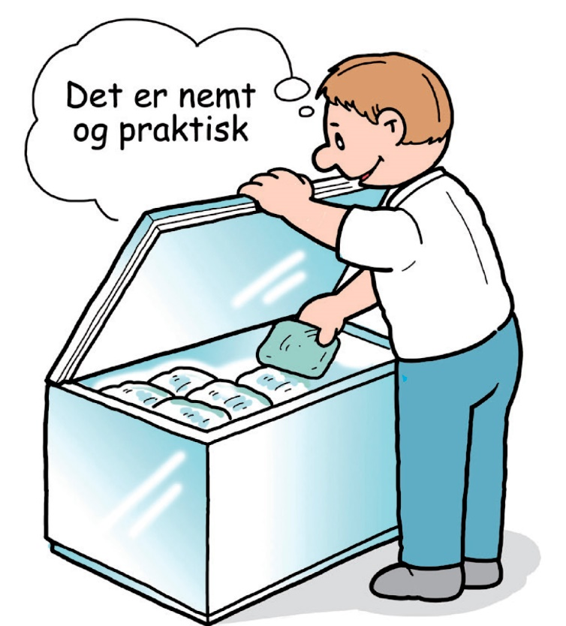
Brug fryseren
For at det skal lykkedes for dig at spise mere sundt og vælge det sunde alternativ fremadrettet, er det vigtigt altid at have en sund madpakke løsning klar.
Det kan være en stor hjælp altid at have noget sundt liggende i fryseren, som du kan tage med de dage, hvor du måske er presset og ikke lige har nået at lave en madpakke.
Gør dig nogle erfaringer med at fryse din mad ned og ta’ det med på tur. Gem det sidste stykke lasagne, frikadelle eller rest fra aftensmaden sammen med en pose skrællede gulerødder.
Der er masser af muligheder, uanset om du har en mikroovn i bilen eller ej.

Slide 35

Opskrifter til Sundhed på farten
Sundhed på farten omfatter også en række gode og sunde opskrifter, som I kan finde på nettet – find dem på bautransport.dk under Godstransport på vej.
God fornøjelse med et sundt arbejdsliv på farten!

